Slide 1
INDIA, LAND VAN RELIGIES

Slide 2
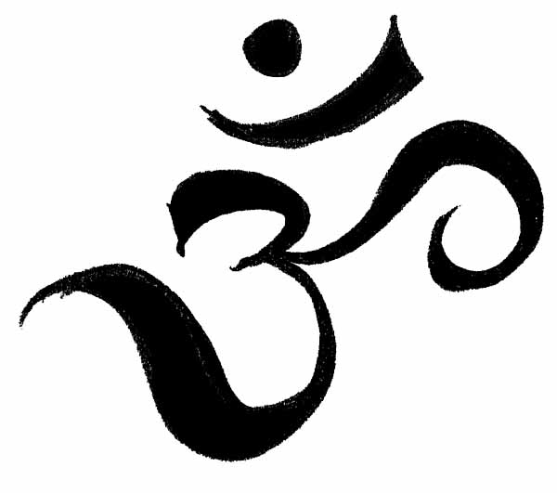
HINDOEÏSME
1500 voor Chr.
geschriften:
veda’s (4 samhita’s)
- leidraden (sutra’s)
- spreuken (mantra’s)
brahmana’s
upanishaden
deze vedische canonvorming
tot 6de eeuw v.Chr.

Slide 3
HINDOEÏSME
1. MENSBEELD
Jiva (ego-illusie)
= interactie tussen
dharma
karma
samsara
Dharma
kosmische orde, op micro- en macrovlak
Karma
het al dan niet handelen naar de orde en de gevolgen daarvan
Samsara
het rad van de wedergeboorte

Slide 4
HINDOEÏSME
Aatman (ware zelf)
= opgaan in Brahman,
het dragende principe van de hele werkelijkheid
d.i. moksha, de verlossing uit samsara
het ware zelf is
hetzelfde in iedereen
wie de ego-illusie loslaat, is sannyasin (een onthechte)
wordt bereikt door zich belangeloos te voegen naar dharma, zodat geen goed of slecht karma meer wordt opgebouwd
na reïncarnaties doorheen
4 groepen van varna’s:
- brahmanen (priesters)
- kshatriya’s (krijgers)
- vaishya’s (boeren)
- shudra’s (arbeiders)
voor de eerste drie standen gelden
4 levensstadia (ashrama’s)
5de groep: dalits, de out-casts

Slide 5
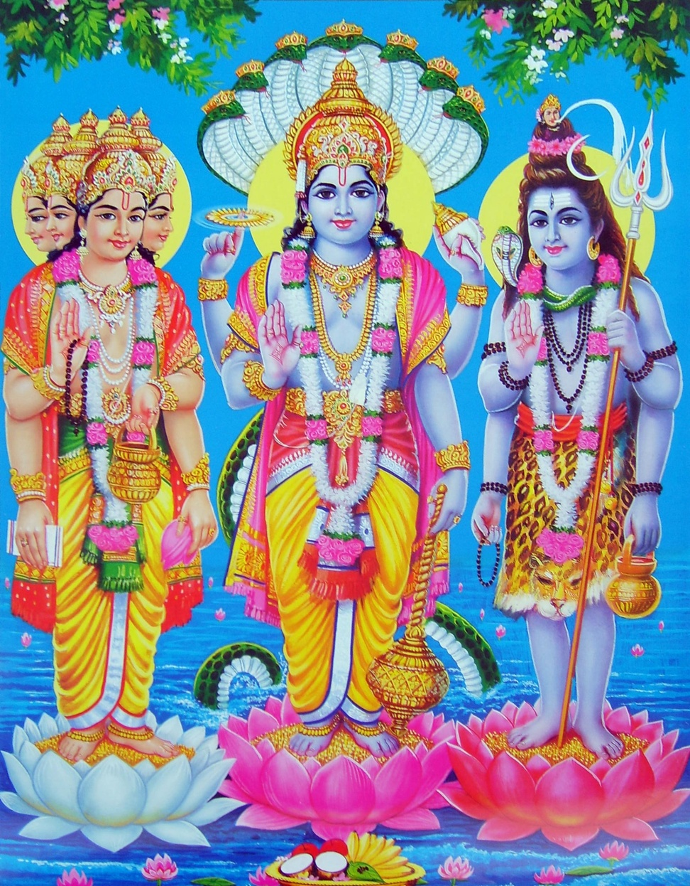
HINDOEÏSME
2. GODSBEELD
géén polytheïsme
voorbehoud: volksdevotie
Brahman is één
goden manifesteren verschillende aspecten van hetzelfde Brahman
goden kennen op hun beurt avatars
Trimurti
Brahma, Vishnu, Shiva

Slide 6
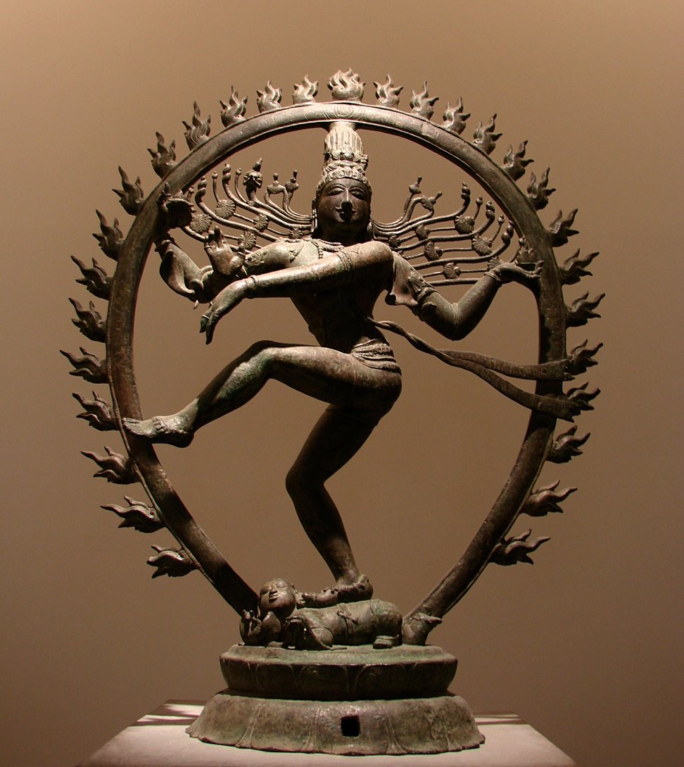
HINDOEÏSME
3. WERELDBEELD
cyclisch
holistisch
streven naar balans/harmonie
(paradox van streven)
telkens scheppen van orde uit reeds aanwezige chaos

Slide 7

BOEDDHISME
6de eeuw voor Chr.,
Siddharta Gautama
kritiek op ritualisme van brahmanen
geschriften:
tripitaka
(vele scholen met eigen collectie):
- sutra’s,
leringen van Boeddha
- abidharma,
interpretaties
- vinaya,
regels voor monastieke leven
oudste canon uit de derde eeuw v.Chr.

Slide 8
BOEDDHISME
1ste preek in Varanasi,
4 edele waarheden:
het leven is dukkha, lijden
samudaya, de bron van het lijden = trsna (dorst, begeerte), wat leidt tot avidya (onwetendheid)
nirodha, loslaten van de oorzaak van het lijden
astanga-marga, het 8-voudige pad naar bevrijding
8-voudige pad:
juist inzicht
juiste intentie
juist spreken
juist handelen
juist levensonderhoud
juiste inspanning
juiste aandacht
juiste concentratie

Slide 9
BOEDDHISME
1. MENSBEELD:
anatman (niet-zelf)
2. GODSBEELD:
geen,
wel “boeddhanatuur”
voorbehoud: volksdevotie
3. WERELDBEELD:
cyclisch
holistisch
DOEL = NIRVANA,
uitblussen of uitdoven van het verlangen
PARINIRVANA
= het nirvana dat een arhat (verlichte) bereikt na de dood, wedergeboorte stopt

Slide 10
BOEDDHISME
ONDERSCHEID:
Theravada
(leer van de oudsten), ook wel hinayana
(kleine voertuig)
Mahayana
(grote voertuig),
het boeddhisme van de bodhisattva’s (verlichtingswezens)
Verder ontwikkeld hindoeïsme: Boeddha als avatar van Vishnu, zoals Krishna

Slide 11
OOST EN WEST
OOST:
cyclische tijdsopvatting
geschiedenis is niet belangrijk
orde in de natuur bepaalt het lot van de mens, ethiek is holistisch, met aandacht voor ecosysteem
persoonlijkheid van de mens wordt niet bepaald door ego
kennis is niet-manipulatieve ervaring
WEST:
lineaire tijdsopvatting
geschiedenis is belangrijk, vooruitgang
de mens zet de natuur naar zijn hand,
ethiek is antropocentrisch
persoonlijkheid van de mens ligt in ego (zijn geschiedenis)
kennis is inzicht
(uit experiment)

Slide 12
OOST EN WEST
OOST:
microkosmos
(het leven vd mens)
moet harmoniëren met macrokosmos
(de natuur)
WEST:
microkosmos
(het leven vd mens) moet niet noodzakelijk harmoniëren met macrokosmos
(de natuur)

